Slide 1
Natureza à janela!
Atividade no âmbito do Domínio de Autonomia Curricular de FQ/CN
8º ano Agrupamento de Escolas de Sines

Slide 2
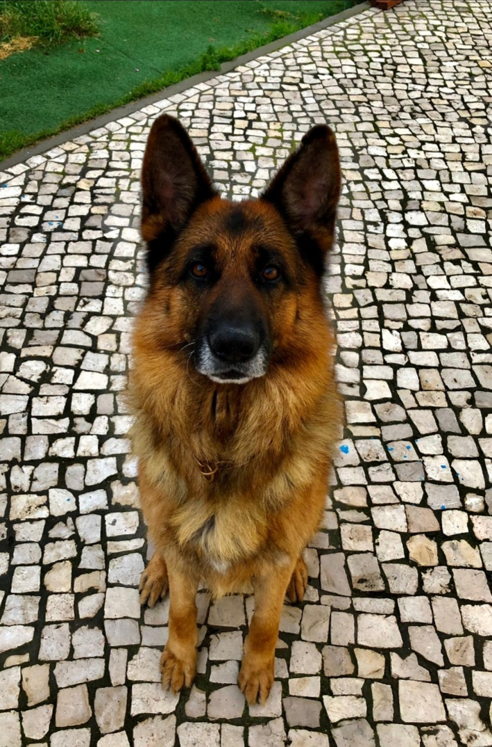
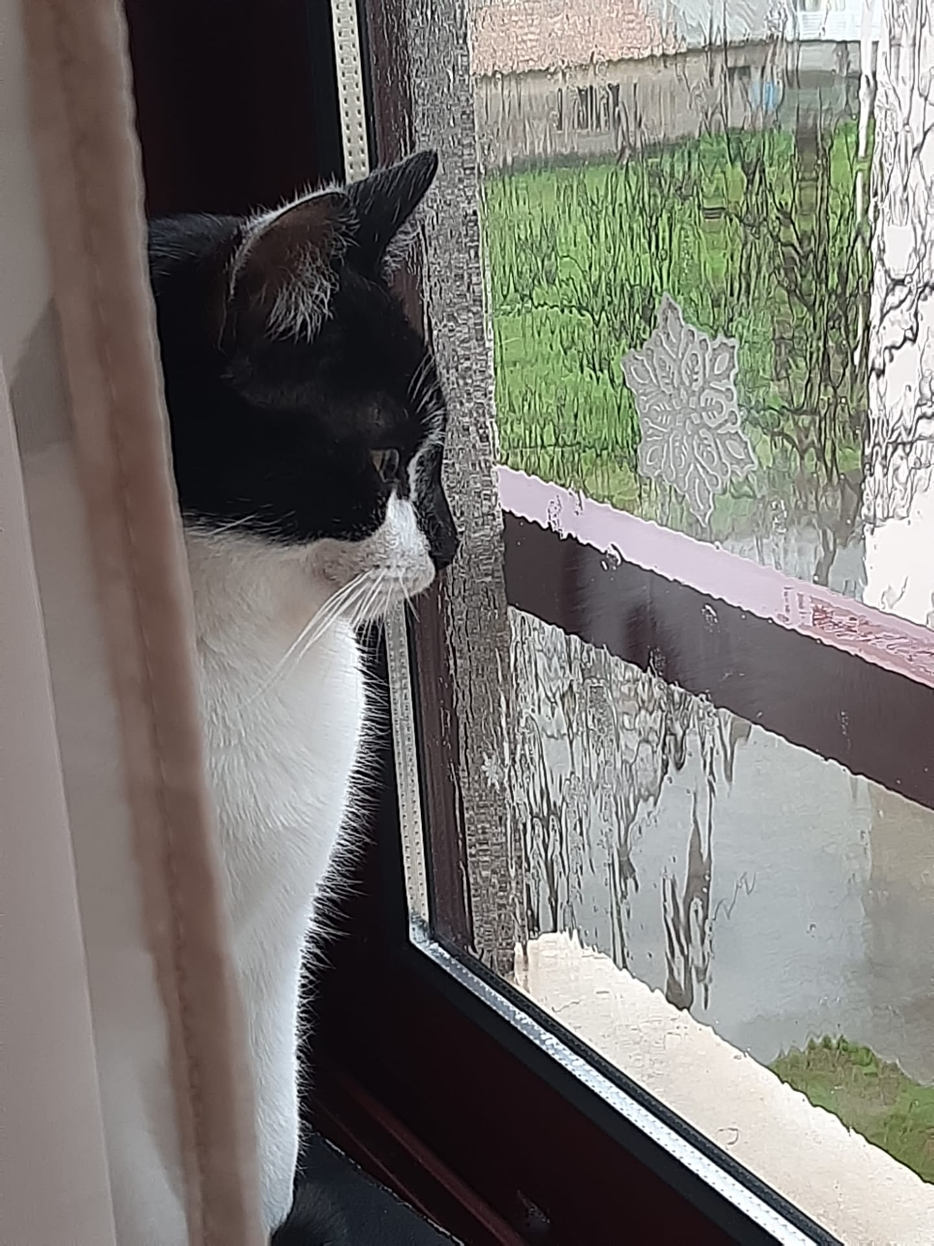
Cão Ledo
Gato

Slide 3
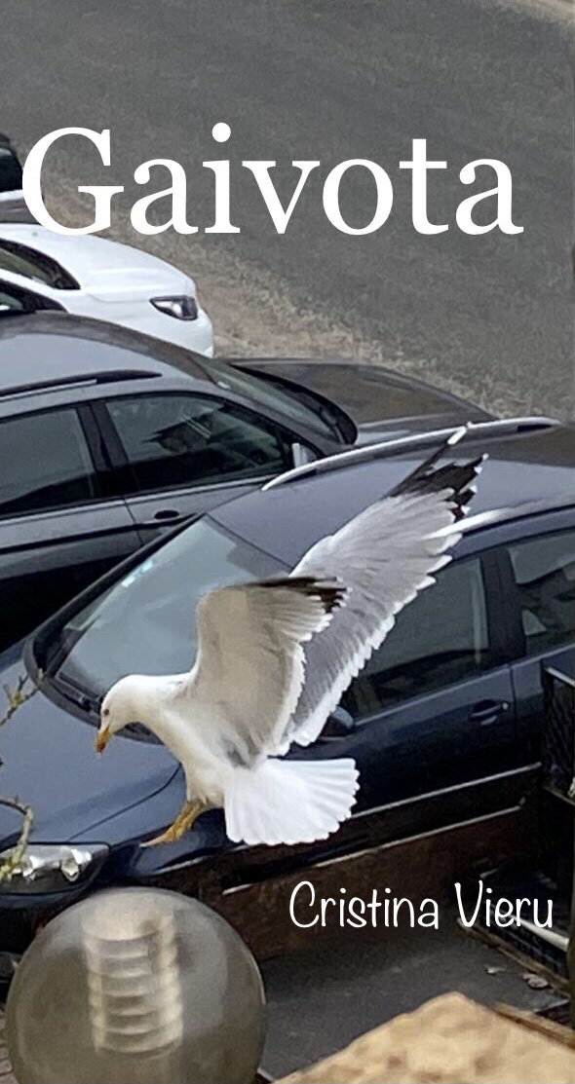
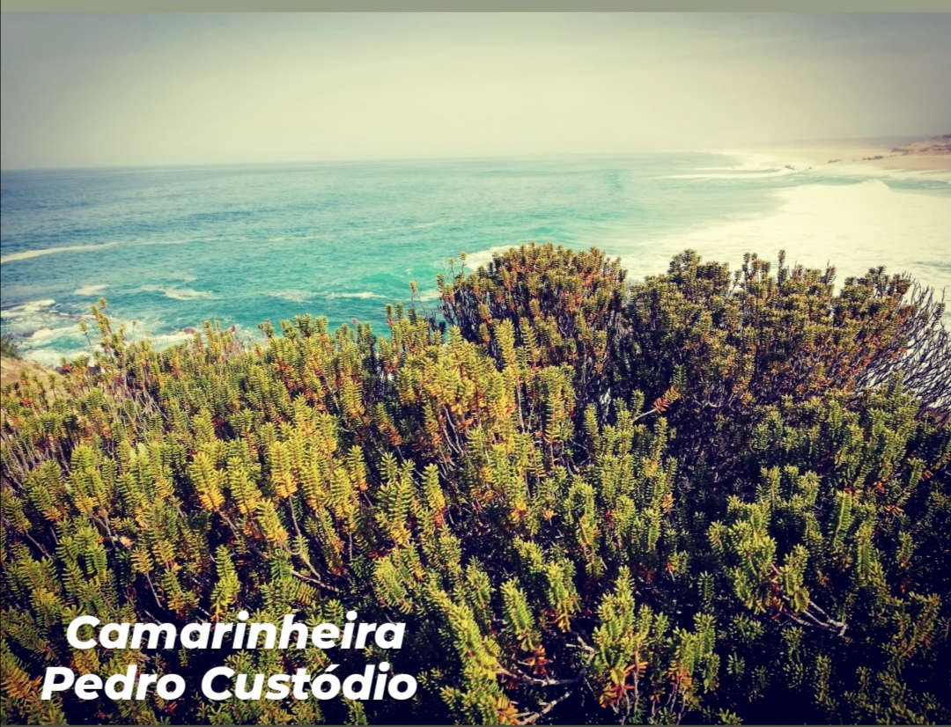

Slide 5
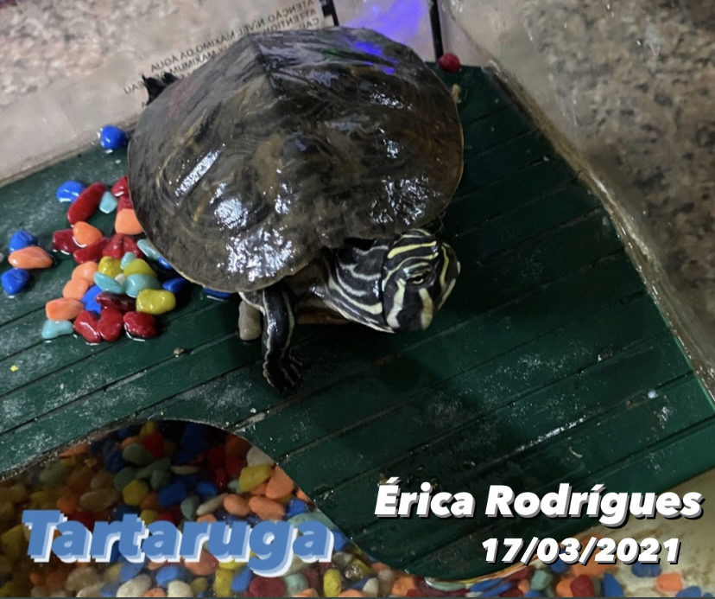
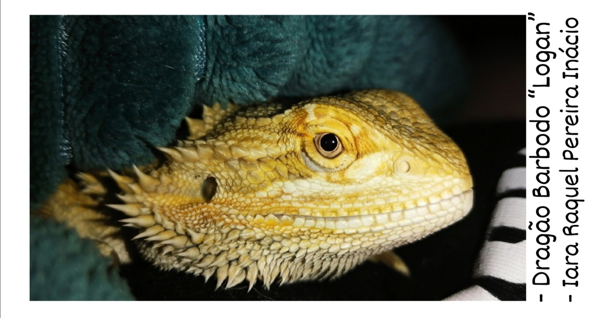

Slide 6
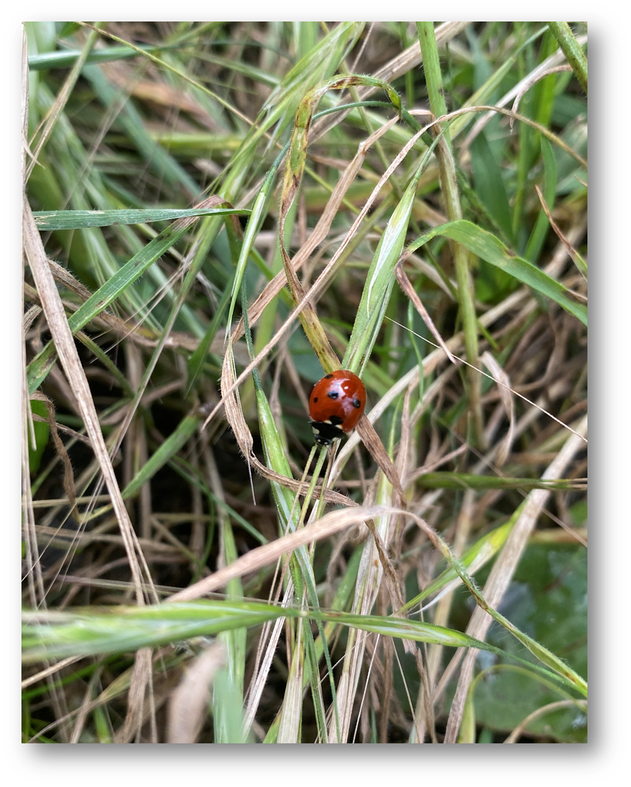
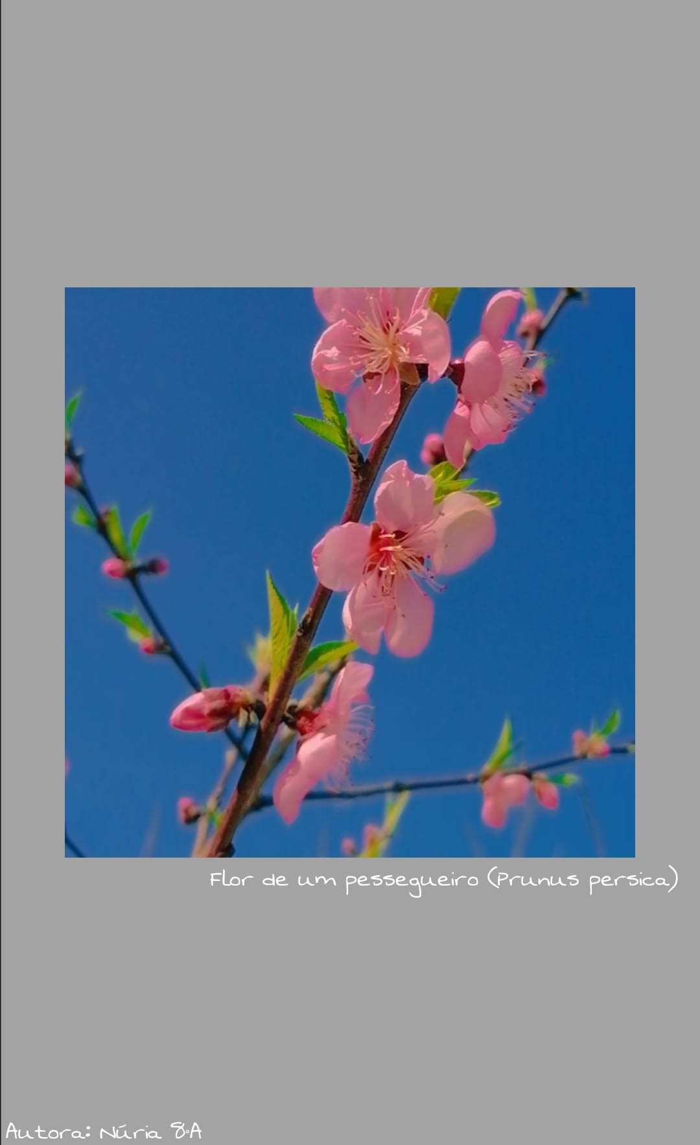
Salomé
Joaninha

Slide 7
